Slide 1
Megatrendek III
Népességrobbanás, urbanizáció, zöld forradalom, éghajlatváltozás, fajok kihalása: úton az összeomlás felé?

Slide 2
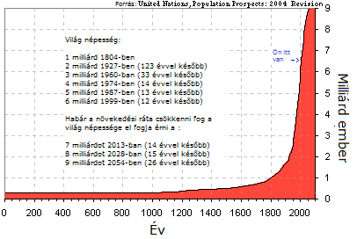
A világ népessége

Slide 3
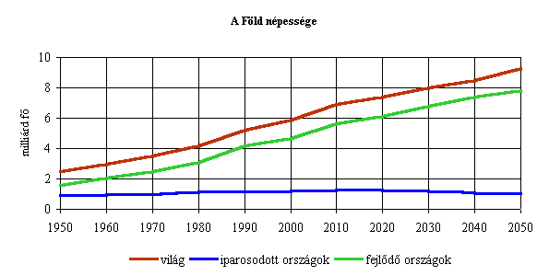

Slide 4
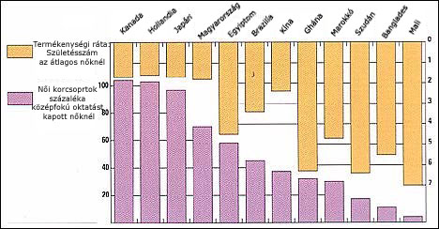
Az okok
  Természetes életösztön
  Technológiai fejlődés
  Orvostudomány
  Nők helyzete
  Kulturális és vallási adottságok
  A szociális-gazdasági helyzet
  Politikai, etnikai adottságok

Slide 5
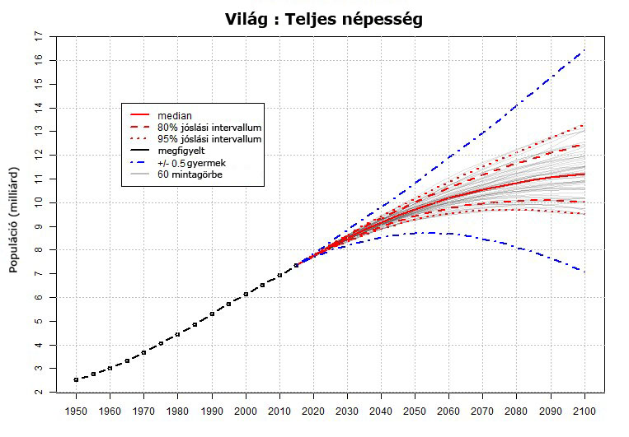
A kilátások
  A demográfiai átmenet fogalma
  Csökkenő ütemű, de folyamatos növekedés…
  Vagy guns, germs and steel?

Slide 6
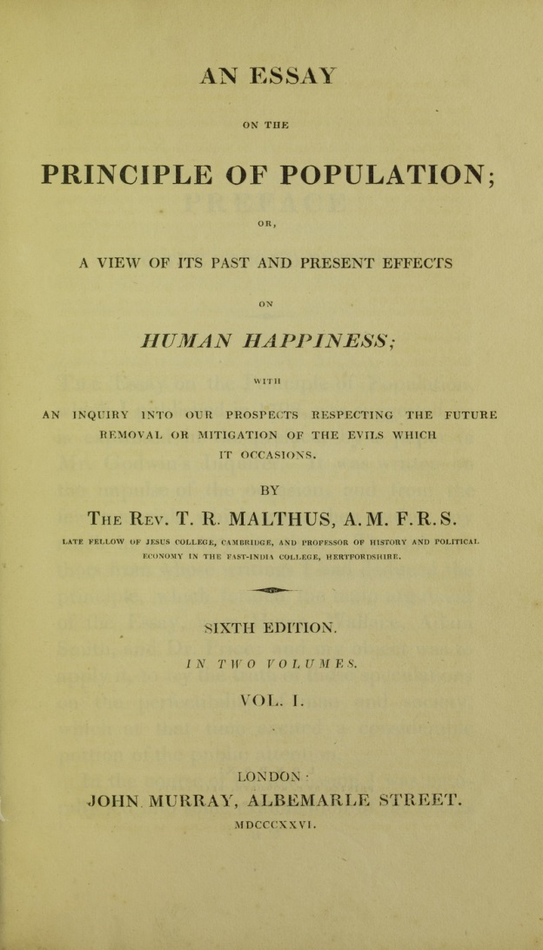
...és a zöld forradalom

Slide 7
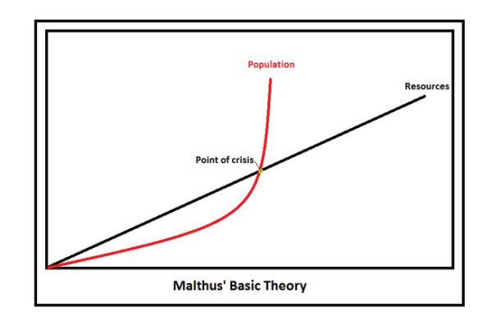

Slide 8
A fogalomról: zöld (növény színe) ≠ zöldítés (környezetbarát)
Mezőgazdaság iparosítása a II. vh. után
  Célja: az élelmiszertermelés növelése a termésátlagok növelésével (nem pedig/kizárólag a termésátlagok növelésével)
  Jellemzői
    Gépesítés
    Műtrágyázás
    Vegyszeres védekezés
    Nemesítés és hozamnövelő eljárások

Slide 9
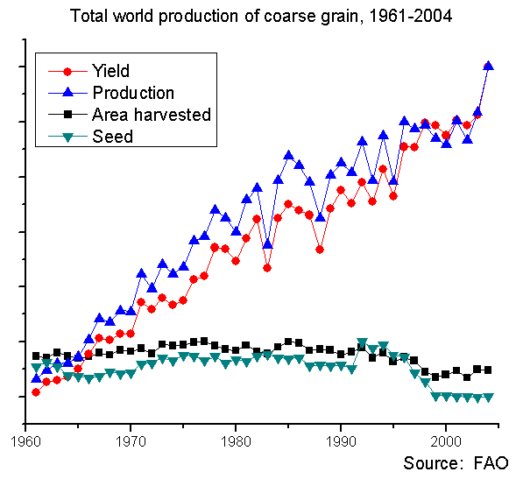

Slide 10
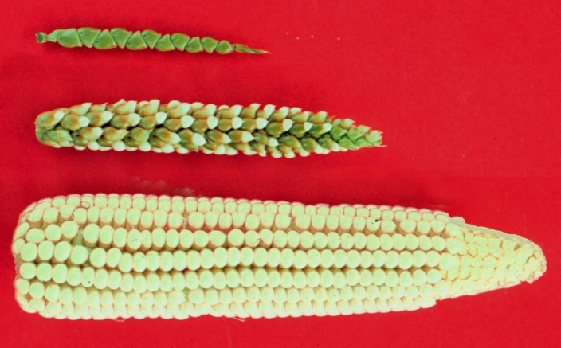

Slide 11
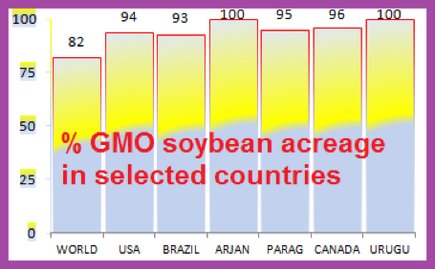

Slide 12
Következmények
  Erőforrás-függés: energia, műtrágya, növényvédőszer, gép (olajból élelmiszer)
  A mezőgazdaság és a természetes ökoszisztémák kapcsolatának megszakadása
  Élelmiszer árak növekedése és volatilitása

Slide 13
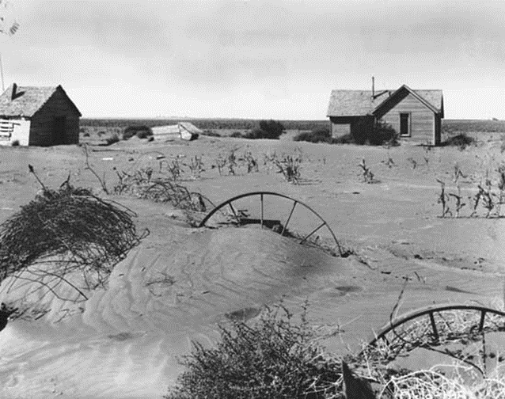
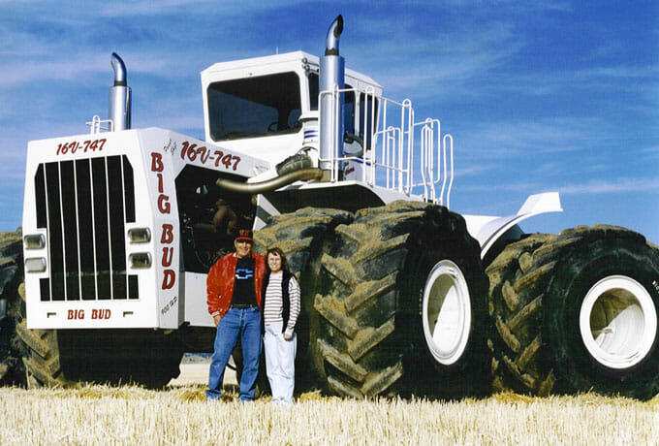
A környezeti állapot romása
  Gépi talajművelés
    Mélyszántás
    C-megkötés helyett kibocsátás
    Talaj tömörödése és eróziója

Slide 14
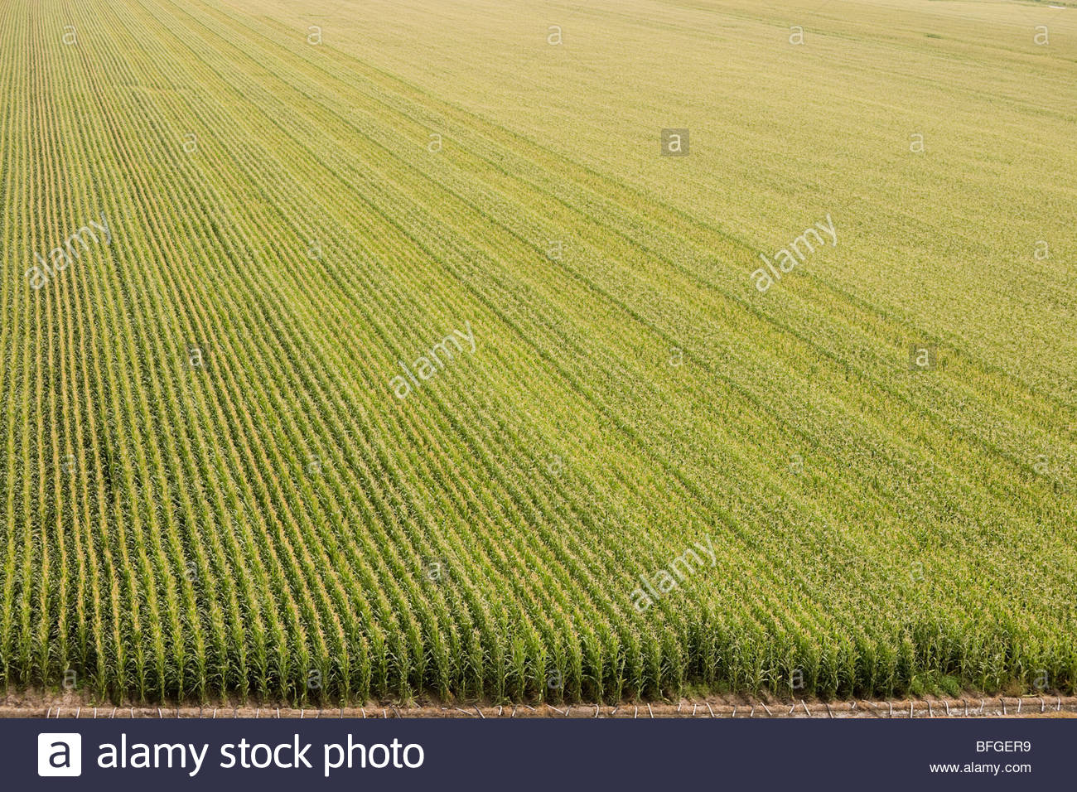
Biológiai sokféleség csökkenése
  Monokultúrás nagytáblás termelés
  Újabb termőterületek bevonása (Amazonas → GMO szója, Indonéz őserdő → olajpálma)
  Hagyományos fajták termelésének megszűnése
  Csökkenő ellenállóképesség
  Növekvő vegyszerfelhasználás, génmanipuláció

Slide 15
Az urbanizáció
Fogalma: a városias települések kialakulása, a városi lakosság növekedése
Eredete: ipari forradalom kezdete
Variációi: szuburbanizáció, reurbanizáció
Jelentősége: a világ leginkább meghatározó politikai, gazdasági, környezeti jelentősége

Slide 16
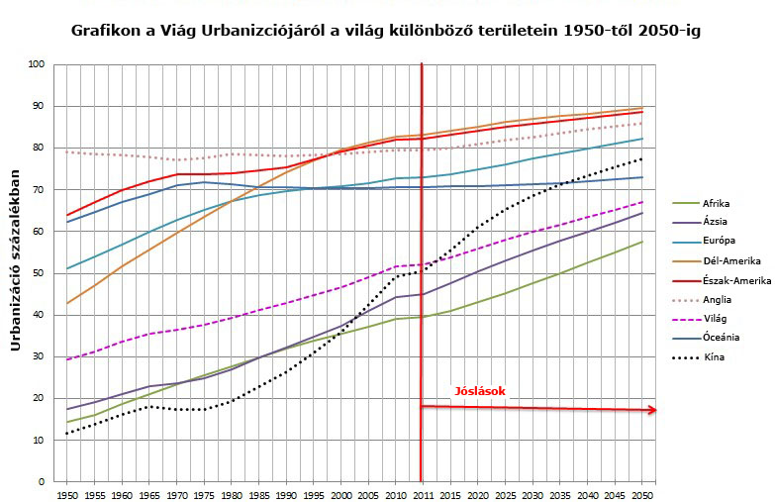
Perspektívák

Slide 17
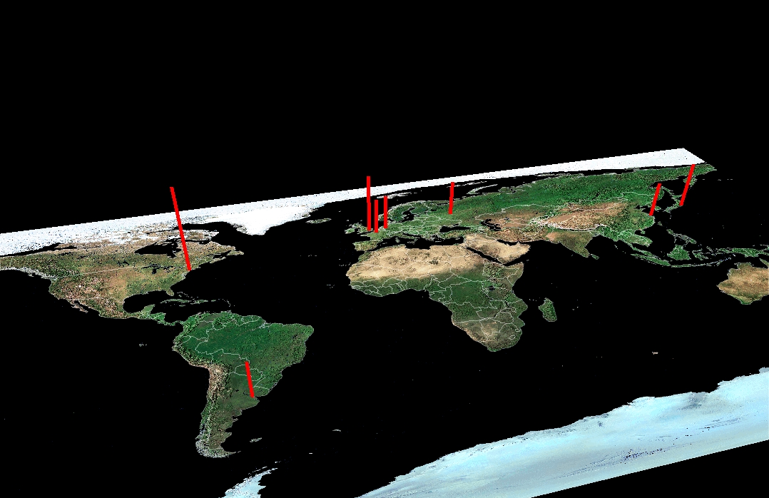
World Cities exceeding 5 million residents
1950
Analysis by Munich Re
Data:
U.N. Population Division

Slide 18
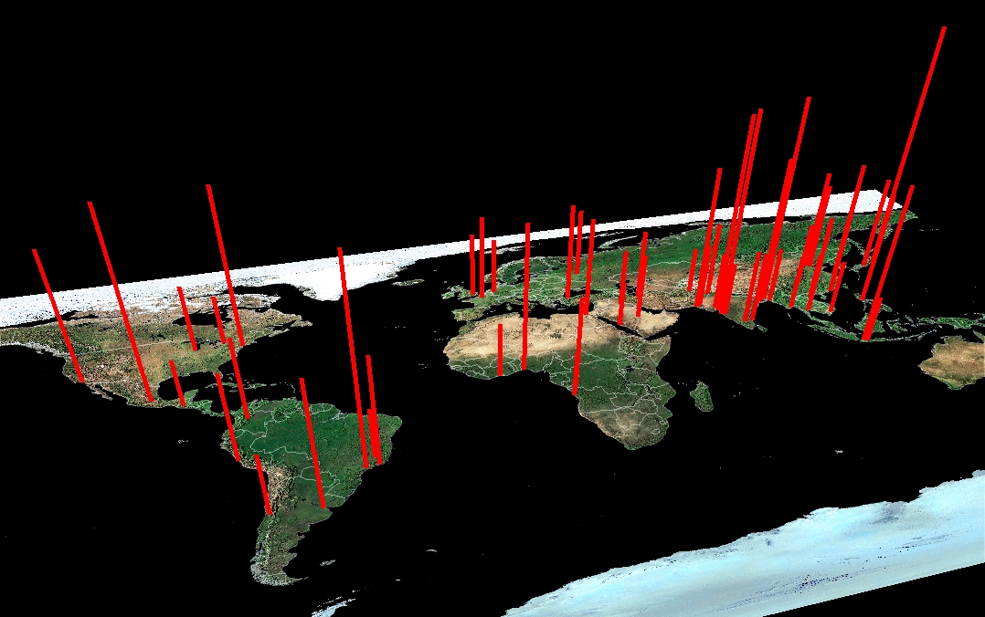
World Cities exceeding 5 million residents
2015
Analysis by Munich Re
Data:
U.N. Population Division

Slide 19
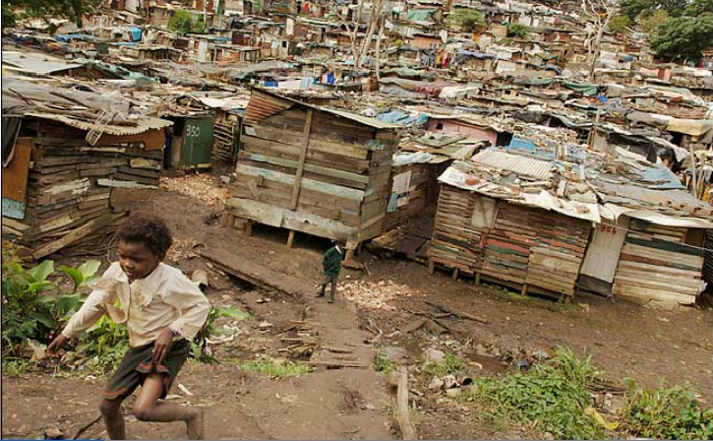
Urbanizáció a fejlődő világban

Slide 20
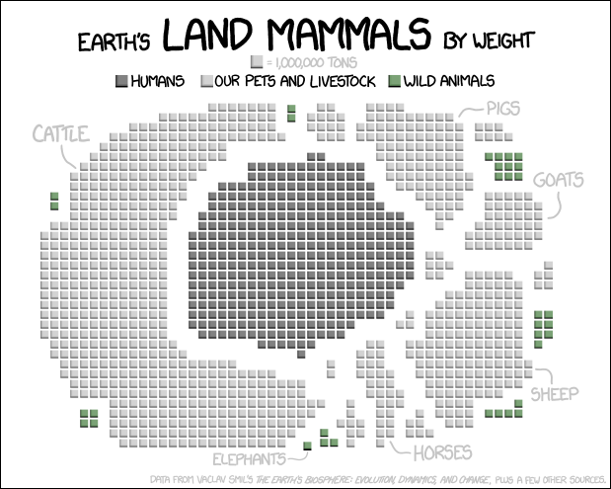
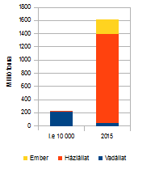
A megatrendek környezeti hatásai
A Föld természetes eltartóképességének túlterhelése

Slide 21
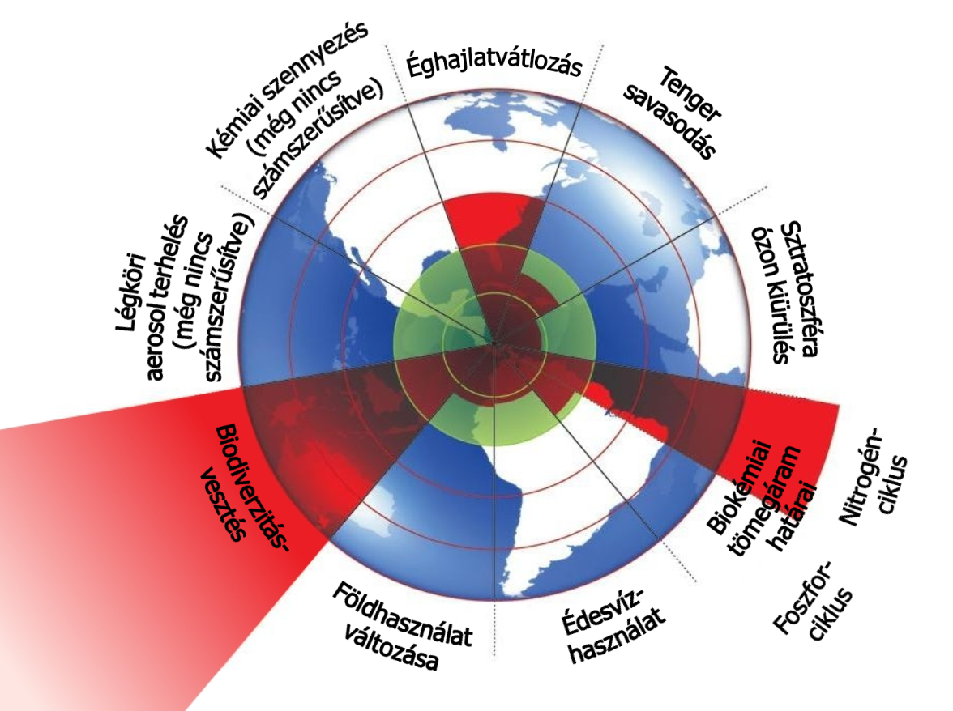
A planetáris határok meghaladása

Slide 22
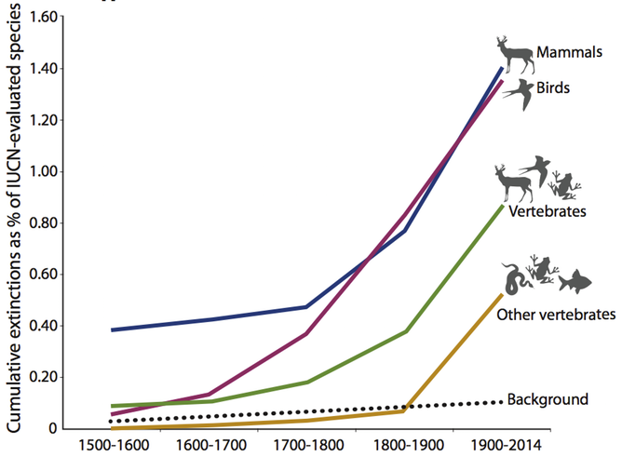
A biológiai sokféleség csökkenése, a természetes táj átalakítása

Slide 23
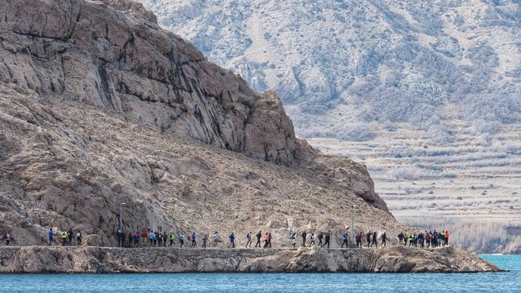

Slide 24
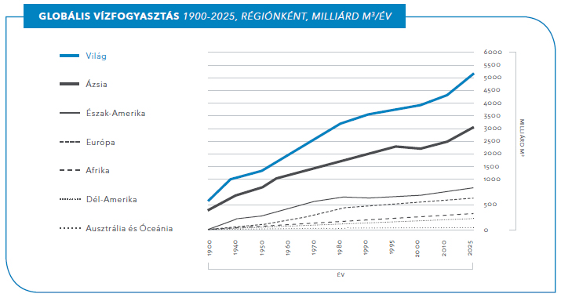
A globális vízválság

Slide 25
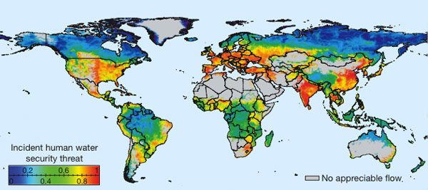

Slide 26
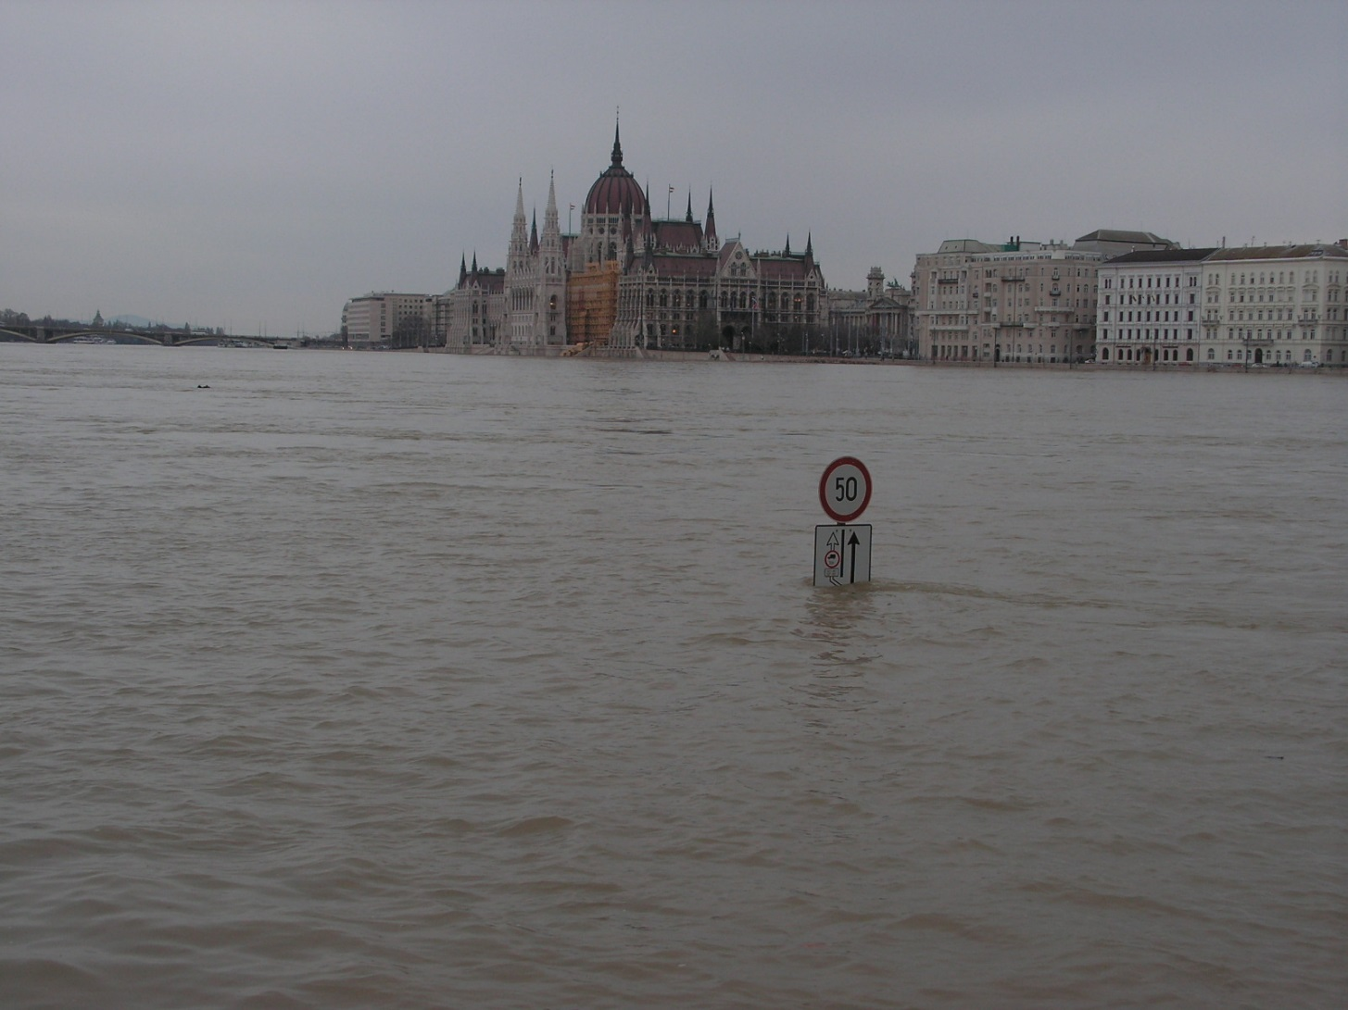

Slide 27
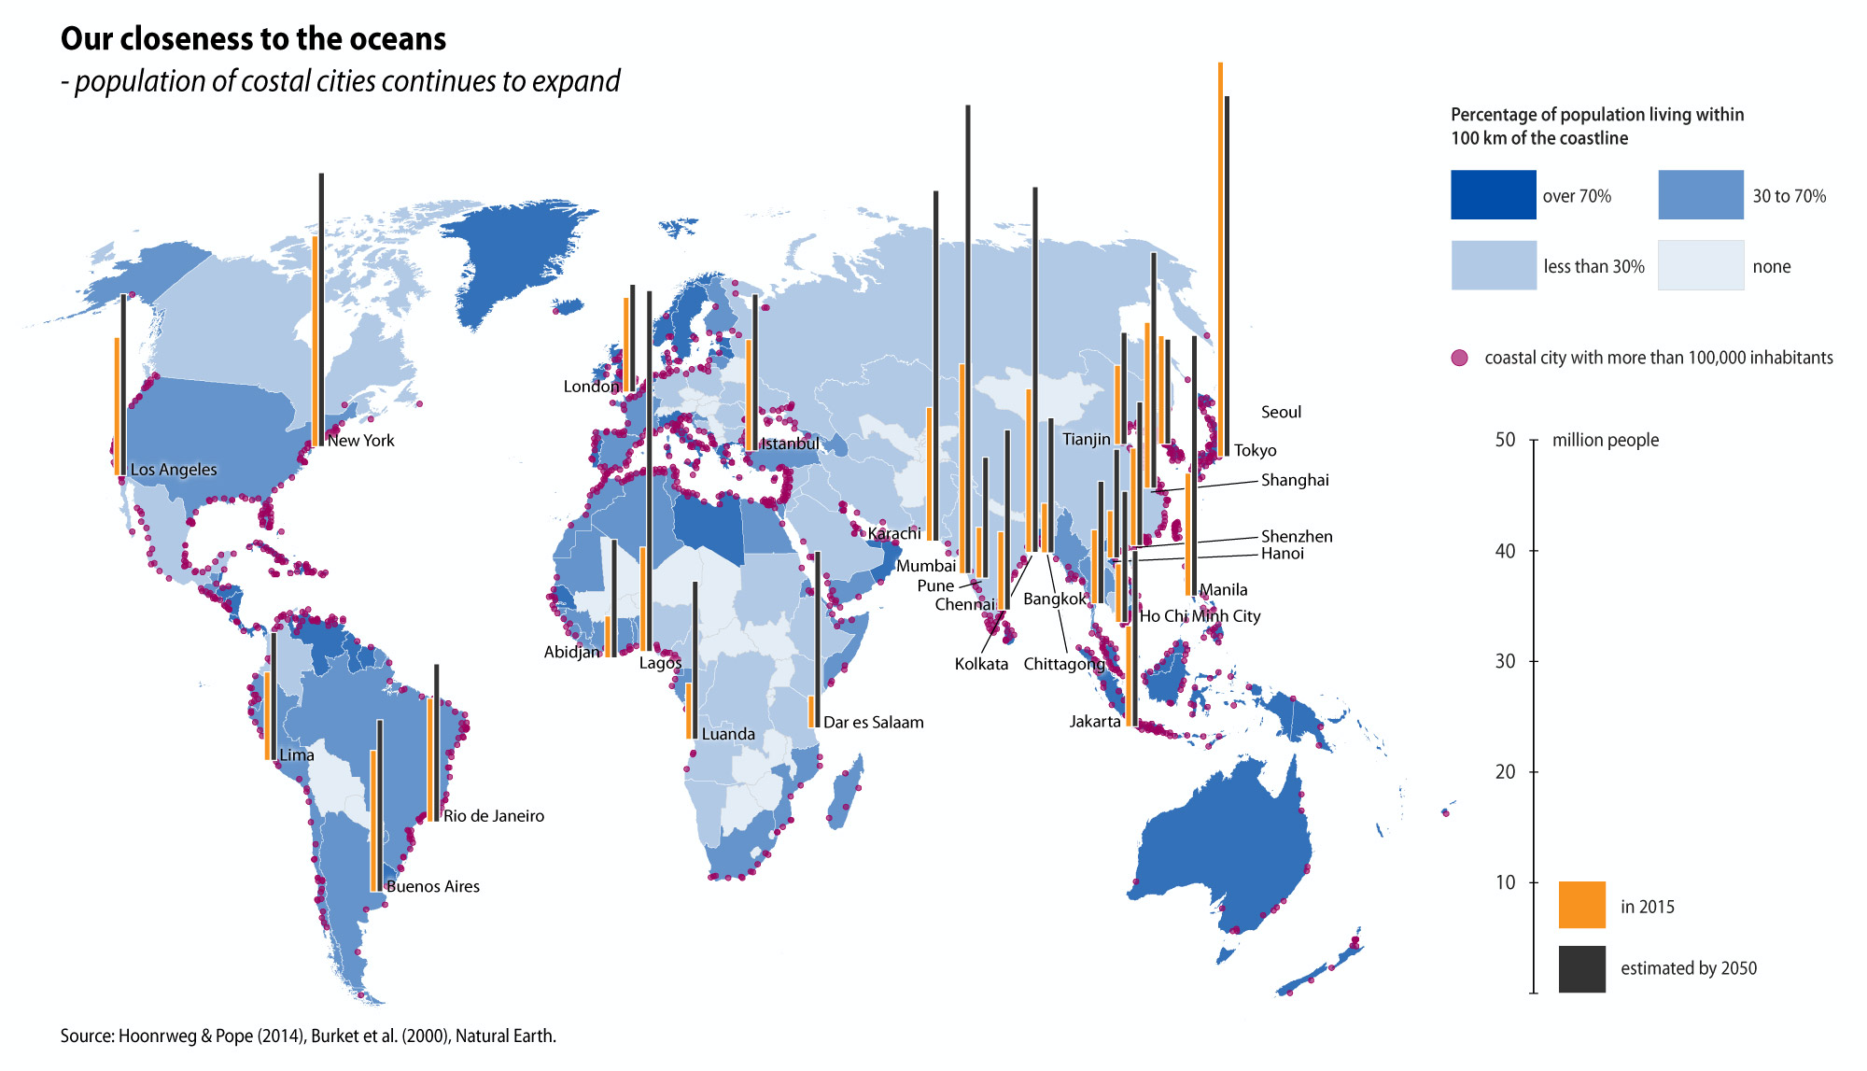
Tengerek és óceánok állapotromlása
A föld felszínének 2/3-a
3 milliárd ember tengerparton él
A világ fehérje forrásának 16%

Slide 28
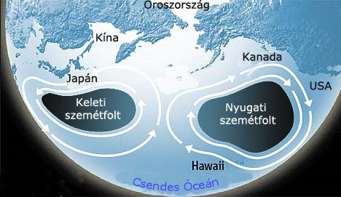
Tengerek szennyezése közvetlenül
Éghajlatváltozás
Túlhalászás
A szárazföldi tevékenység hatásai

Slide 29
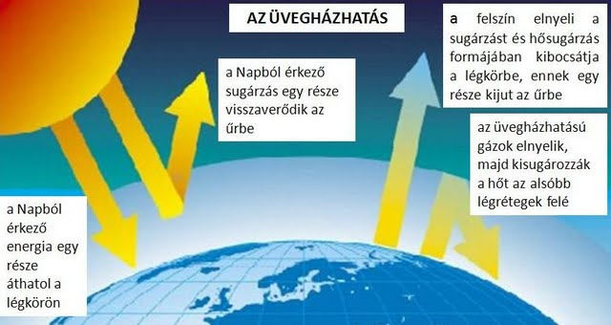
Éghajlatváltozás

Slide 30
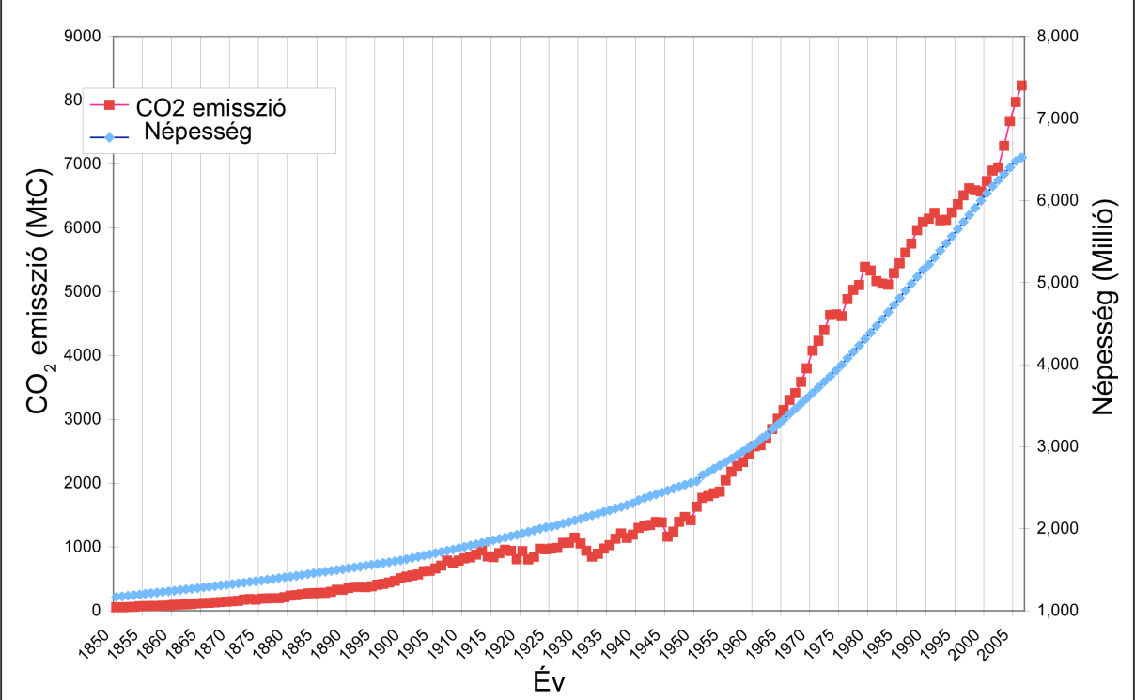

Slide 31
Következmények
  Átlaghőmérséklet-emelkedés
  Szélsőséges időjárási események növekedése
  Hőhullámok
    Megnövekedő halálozás
    természeti, mezőgazdasági károk

Slide 32
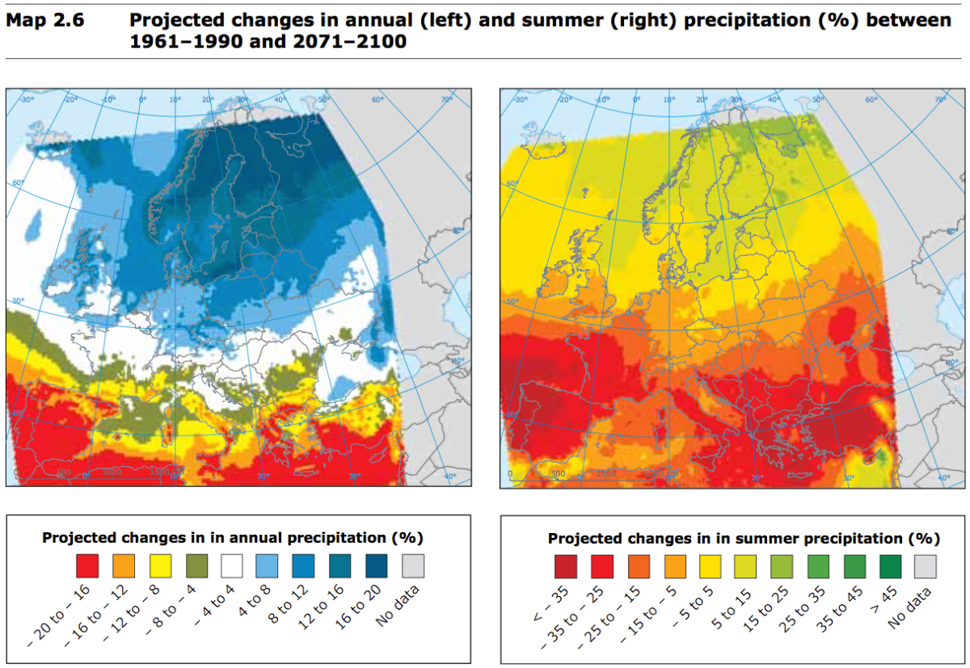

Slide 33
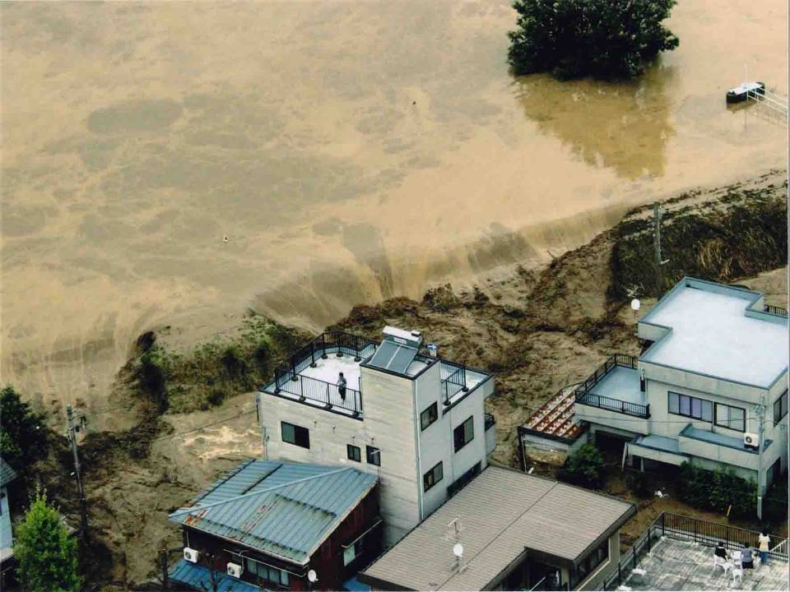
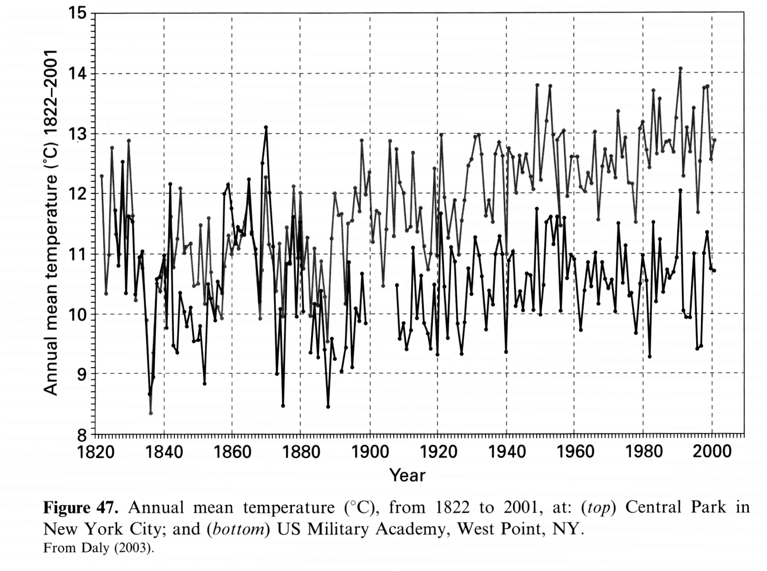
THE URBAN HEAT ISLAND:
CENTRAL PARK-NEW YORK
WEST POINT ACADEMY

Slide 34
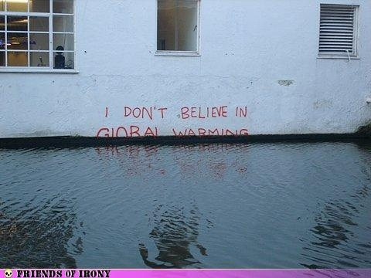

Slide 35

Úton az összeomlás felé?

Slide 36
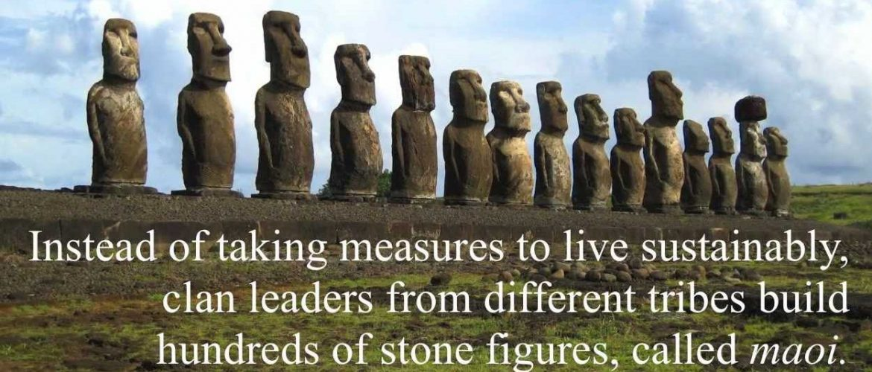

Slide 37
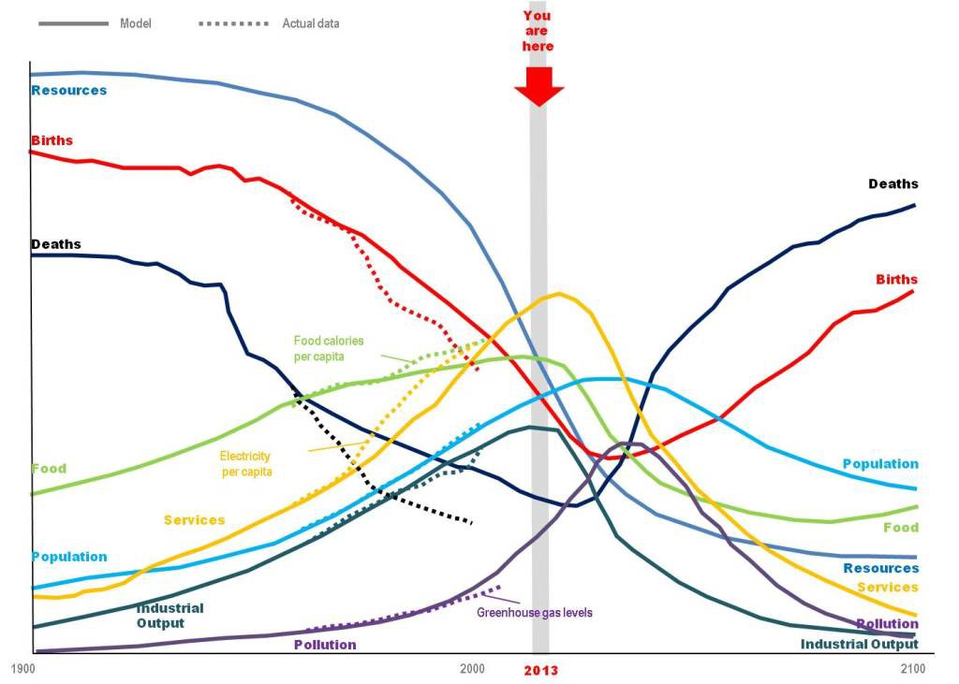
A növekedés határai

Slide 38
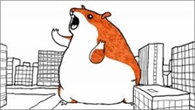
https://www.youtube.com/watch?v=bqz3R1NpXzM

